Slide 1
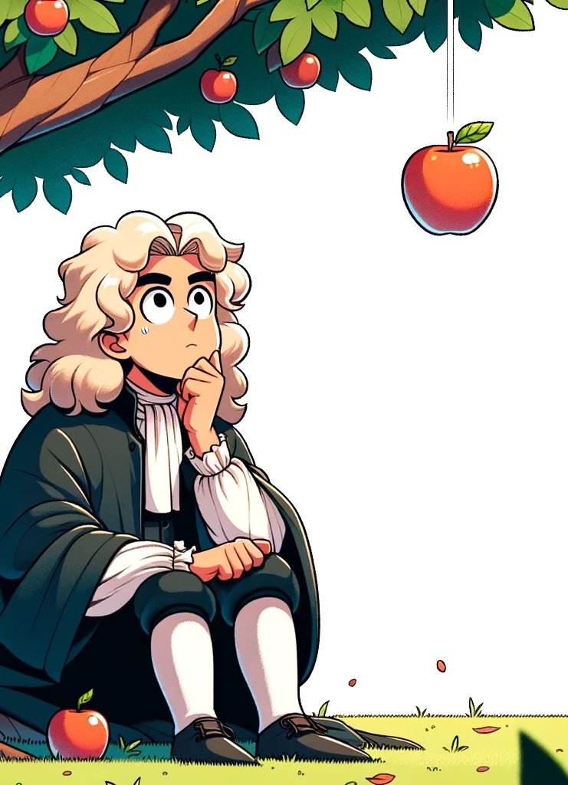
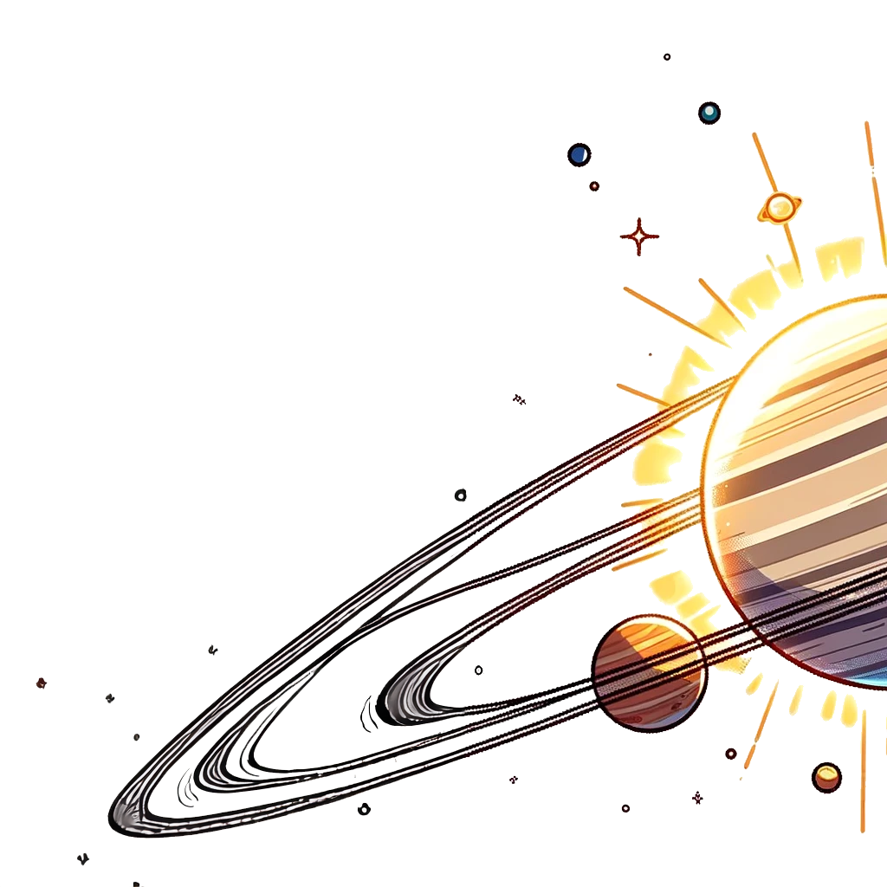
Die Numerik Masterclass
Von Newton mit unentdeckbaren Planeten bis hin zu Einstein und gekrümmten Räumen.
Notes:
Datumsbox unten links ist auf allen Folien etwas zu klein – kann man das für alle Folien einheitlich ändern? („Von Newton UND (...)“?)

Slide 2
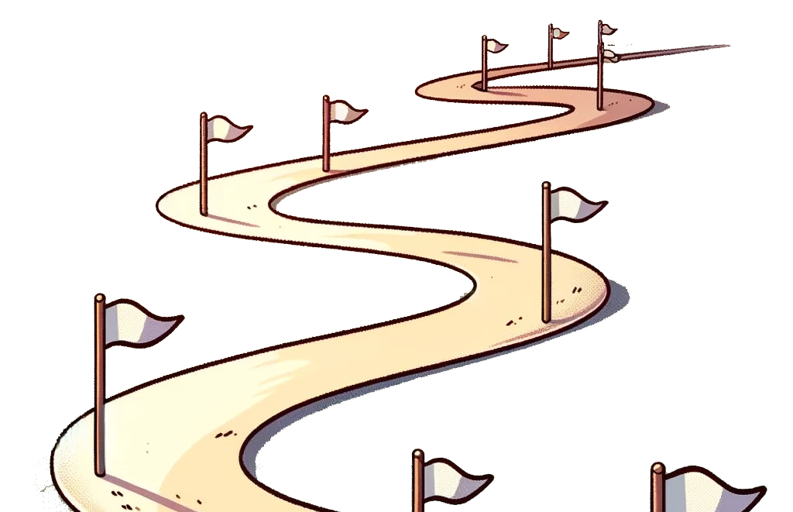
Was erwartet euch?
Teil 1 - Vormittag
Einführungsvortrag
Blitzkurs Python
Warum eigentlich… Numerik?
Teil 2 – Nachmittag
Erste Simulation mit Python
Vorhersage vs. Realität
Und nun kommt Einstein!

Slide 3
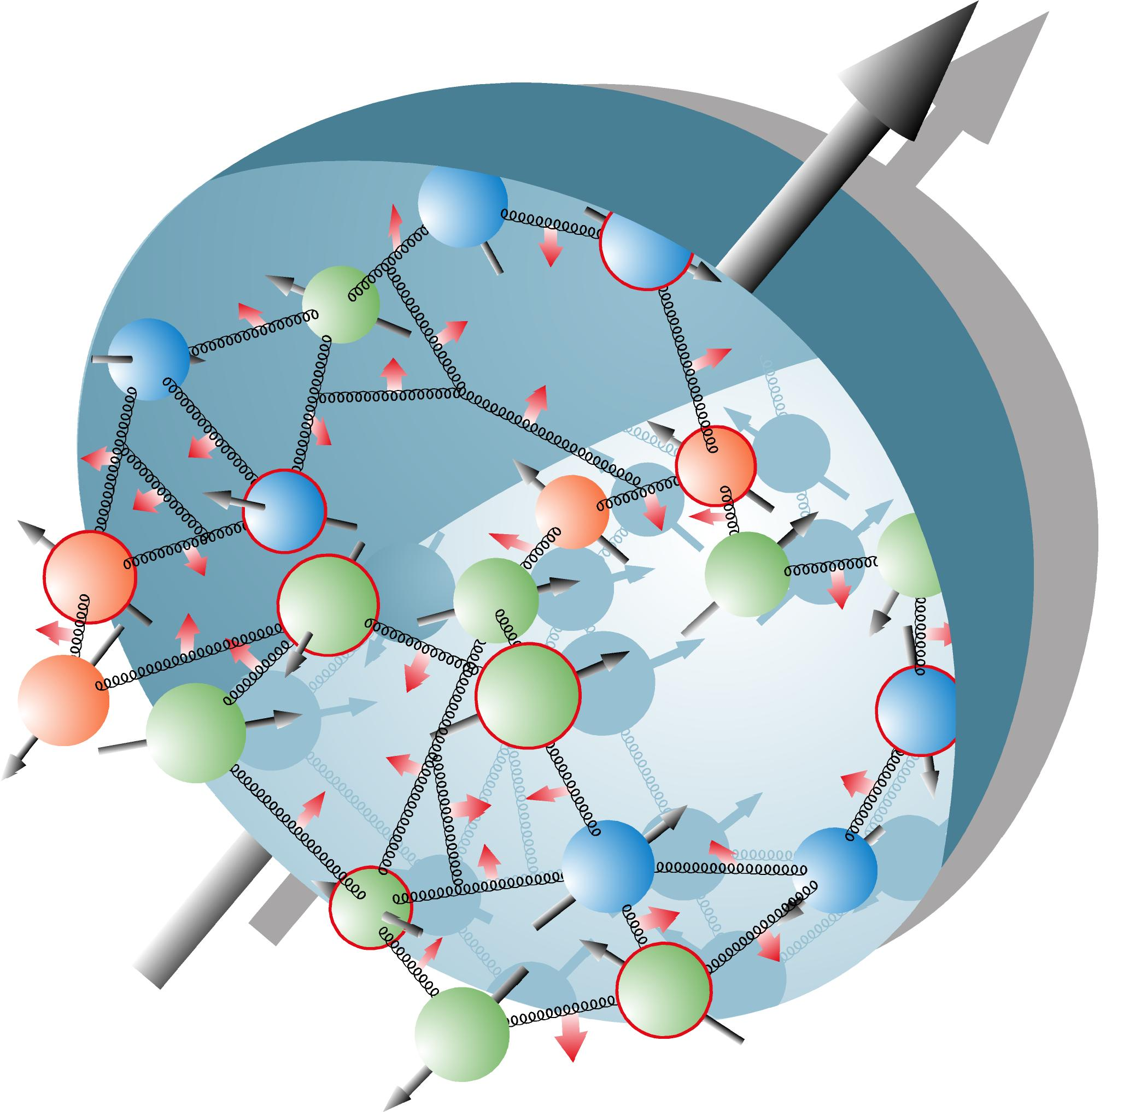
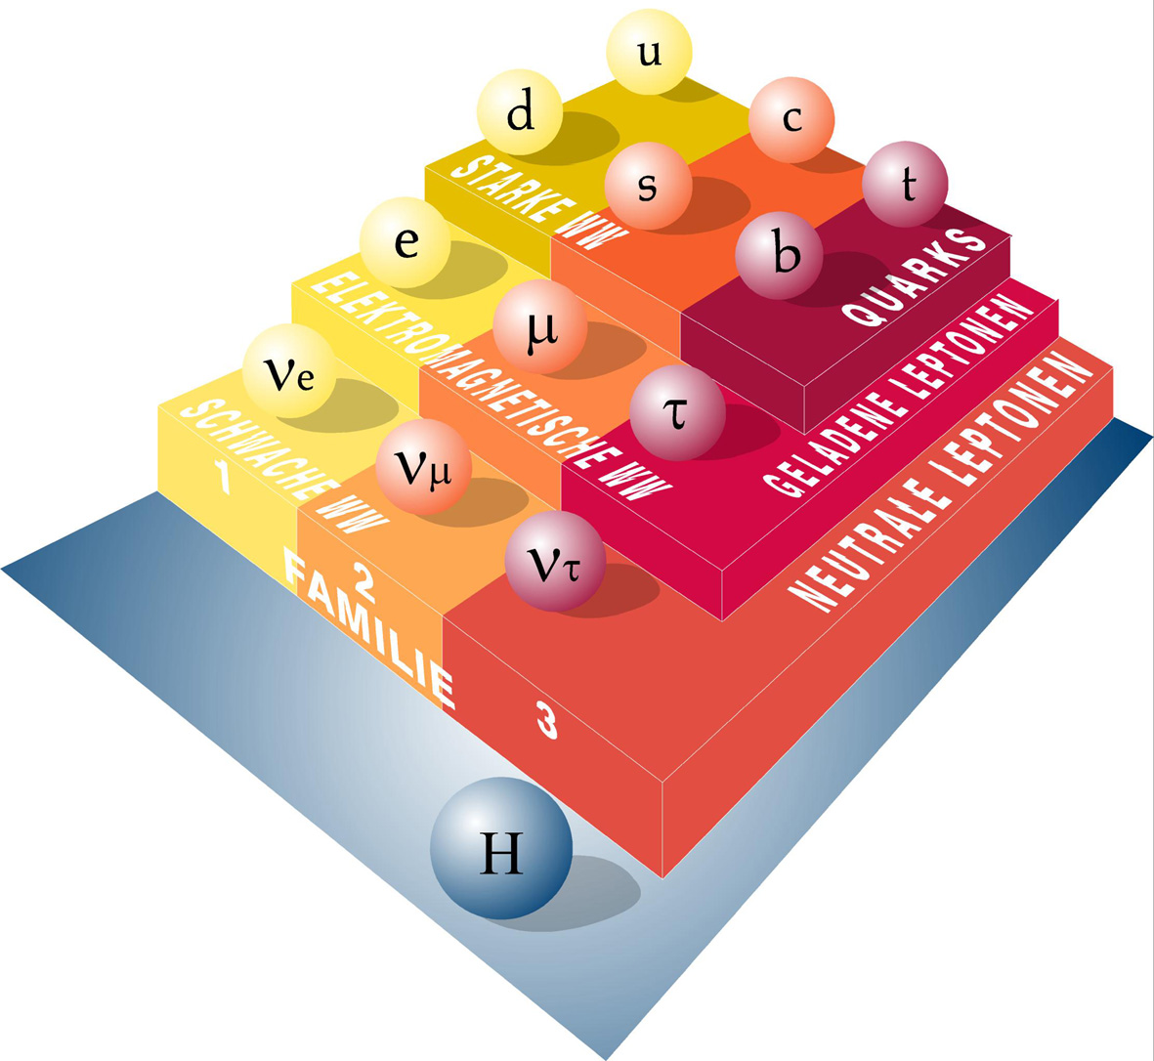
Das Standardmodell
Das Zentrum der Teilchenphysik.
Grafiken: Weltmaschine.de

Slide 4
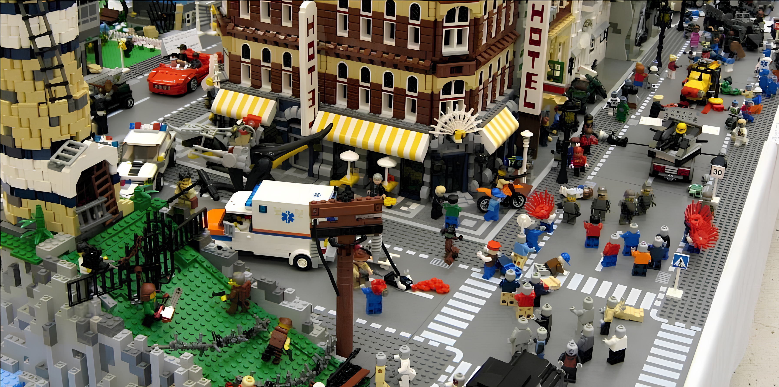
Was seht ihr?

Slide 5
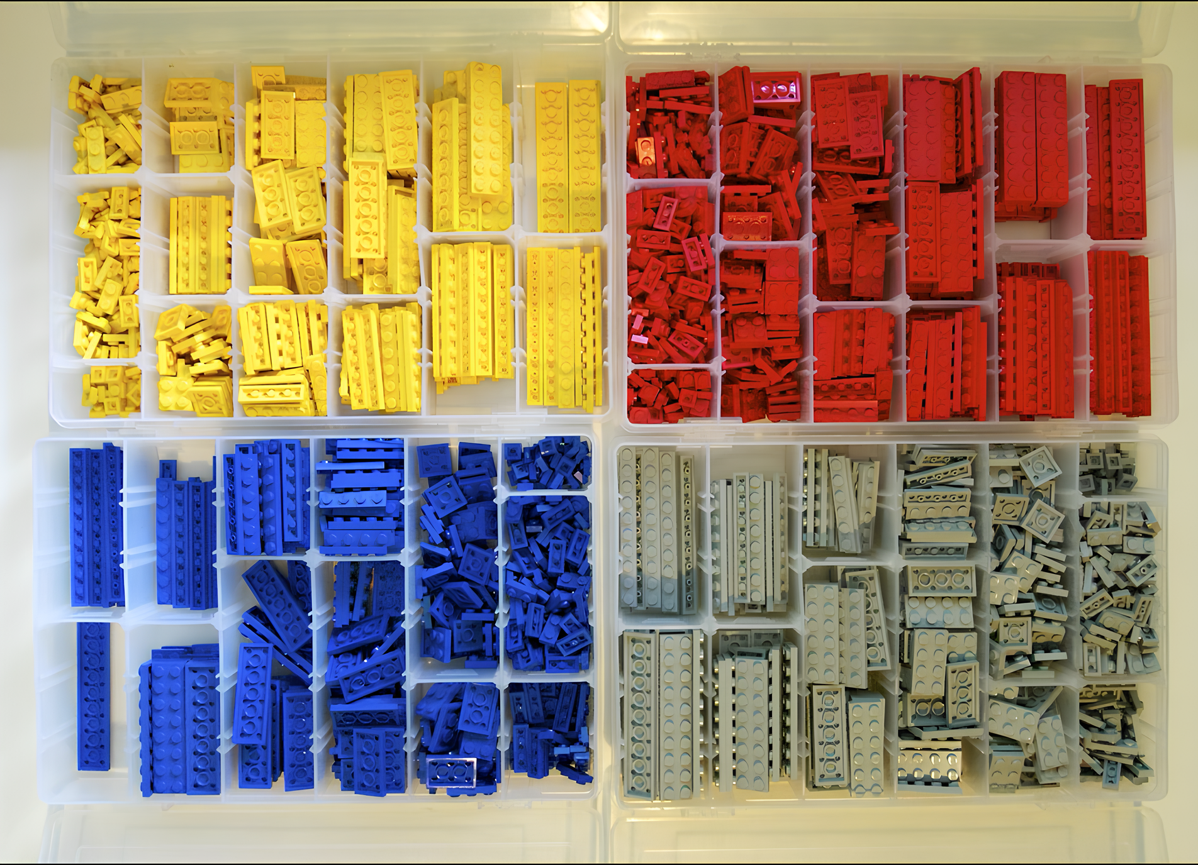
Was sehen Teilchenphysiker:innen?

Slide 6
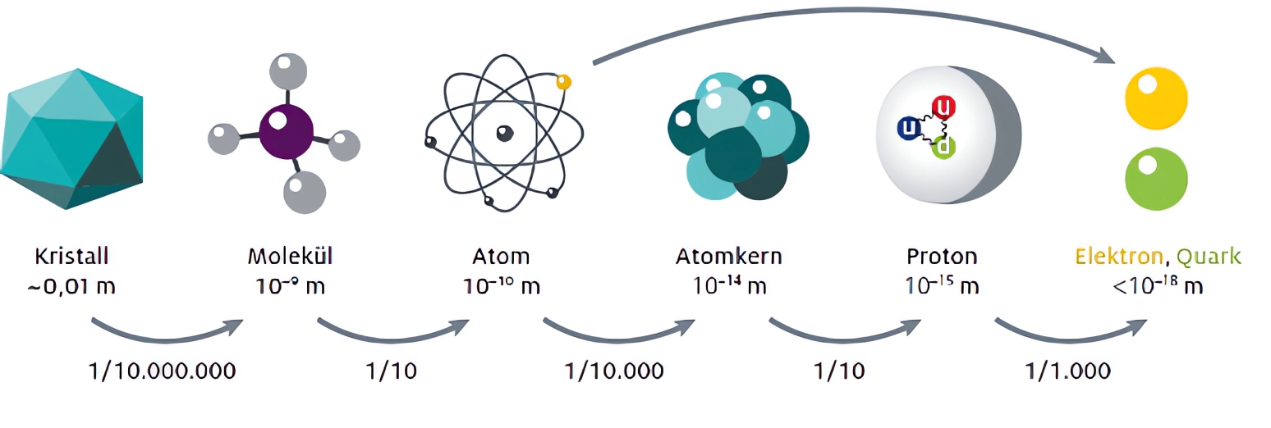
Von groß zu klein
Chemie
Atom-physik
Kern-physik
Teilchen-physik
Elementarteilchen: Teilchen, die nicht aus kleineren Teilchen bestehen

Slide 7



Geladene Leptonen
Gleiche Ladung (-1)
Gleiche Quantenzahlen
Masse
etwa 200x schwerer
als Elektron
etwa 3500x schwerer
als Elektron
Notes:
Minimal angepasste Ausrichtung

Slide 8



Ungeladene Leptonen
Wechselwirken kaum mit Materie
Extrem geringe Masse
„Geisterteilchen“
Notes:
Minimal angepasste Ausrichtung, Anpassung bulletpoints

Slide 9



Quarks
Gleiche Ladung (+2/3)
Gleiche Quantenzahlen
Masse
etwa 600x schwerer
als Up
etwa 80.000x schwerer
als Up
Notes:
Minimal angepasste Ausrichtung

Slide 10



Quarks
Gleiche Ladung (-1/3)
Gleiche Quantenzahlen
Masse
etwa 20x schwerer
als Down
etwa 900x schwerer
als Down
Notes:
dito

Slide 11
Betrachten wir Wasserstoff

Slide 12
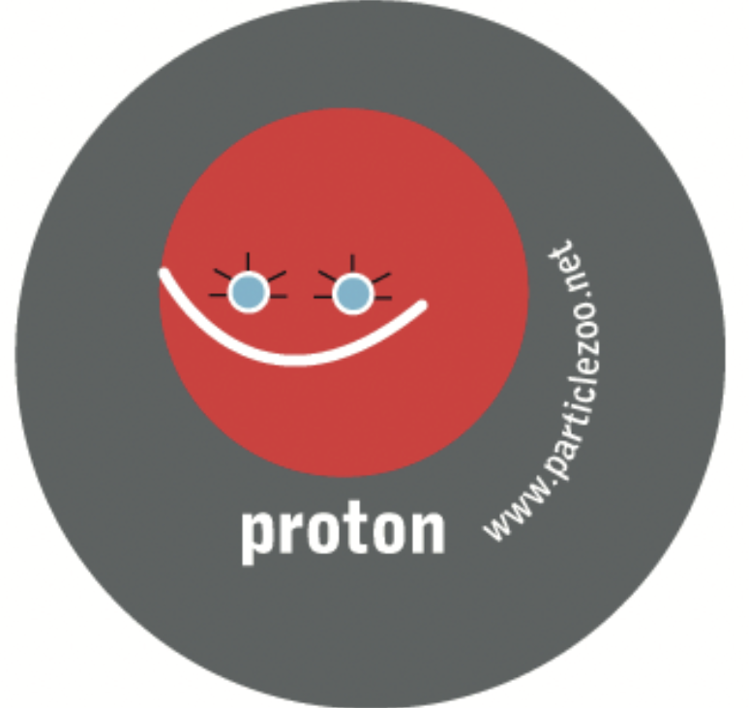
Betrachten wir Wasserstoff
Ein Proton besteht aus
2x Up-Quarks
1x Down-Quarks
Woraus besteht ein Neutron?
Notes:
Bei der Wasserstoffgrafik ist was kaputt gegangen

Slide 13
Jetzt müssen wir es sortieren!
Gleiche elektrische
Ladung
Erklärt gesamte
stabile Materie

Slide 14
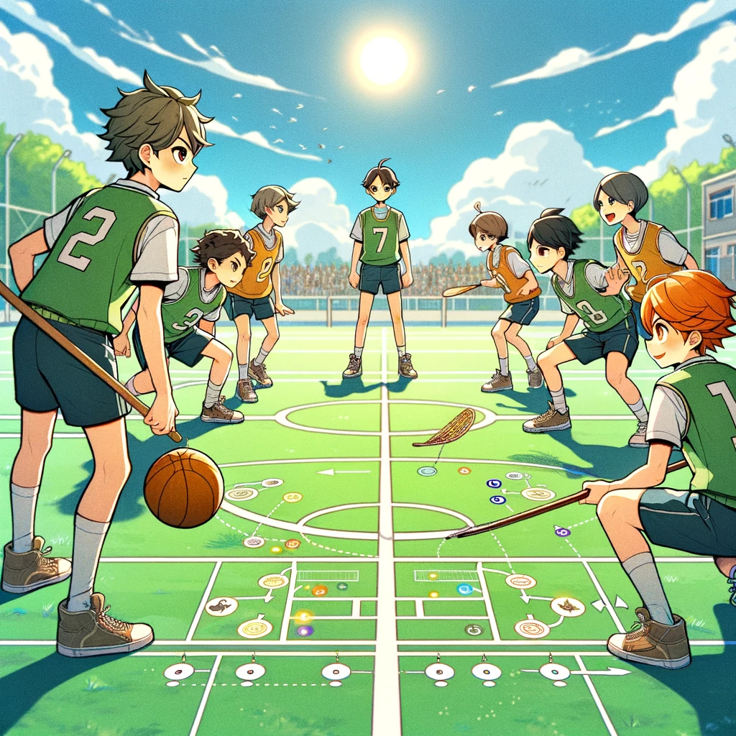
Nun kennen wir die Spieler…
Die Teilchen im Standardmodell sind wie
die Spieler auf einem Spielfeld.
Was wir wissen:
Wie sie heißen
Ihre Eigenschaften
Wo sie auftreten
Was wir (noch) nicht wissen:
Die Spielregeln

Slide 15

Was sind die Regeln?
Quelle: Jiskefet

Slide 16
Spielregeln im Standardmodell
Hangabtriebskraft,
Wasserkraft,
Gasdruck,
Luftreibung,
Radioaktive Umwandlungen,
…
4 fundamentale Wechselwirkungen:
Gravitation, elektromagnetische, schwache, starke

Slide 17

Elektromagnetische Wechselwirkung
Elektromagnetische Wellen
Phänomen Magnetismus
Bindungen zwischen Atomen & Molekülen
Warum „halten“ Protonen im Atomkern zusammen, obwohl sie sich elektromagnetisch abstoßen?
©Netzwerk Teilchenwelt
Notes:
Bulletpoints etwas umformuliert

Slide 18
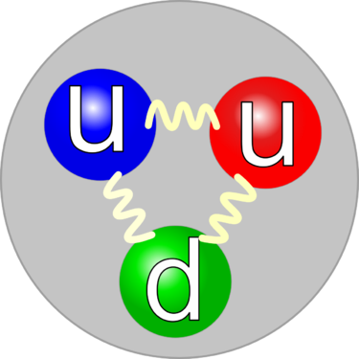
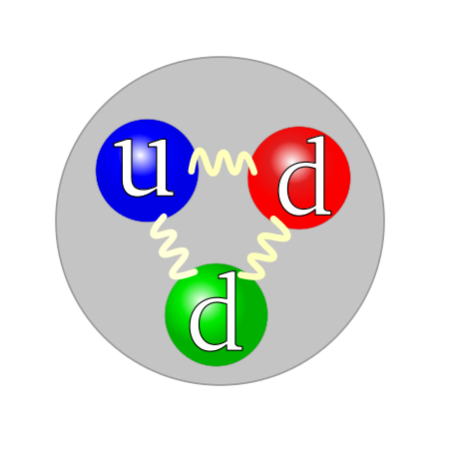
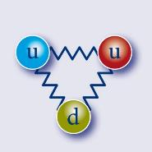
Starke Wechselwirkung
Anziehung zwischen Quarks
Zusammenhalt von Atomkernen
Proton
Neutron
©Netzwerk Teilchenwelt

Slide 19
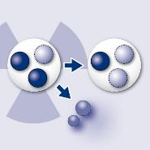
Schwache Wechselwirkung
Verantwortlich für radioaktive Zerfälle von Atomkernen
  z.B. Beta-Zerfall
Erzeugung von Neutrinos
Wechselwirkung von Neutrinos mit anderen Teilchen
©Netzwerk Teilchenwelt
Notes:
Hinzufügen „Erzeugung von Neutrions“? Müssen ja irgendwoher kommen

Slide 20

Gravitation
Anziehung zwischen massenbehafteten Objekten:
  Schwerkraft
  Umlauf der Planeten um die Sonne
Elementarteilchen haben kleine Massen
  Gravitationskraft sehr viel schwächer als die anderen drei Wechselwirkungen
©Netzwerk Teilchenwelt

Slide 21
Wechselwirkungen im Überblick
Elektromagnetische Wechselwirkung
Starke Wechselwirkung
Schwache Wechselwirkung
©Netzwerk Teilchenwelt

Slide 22
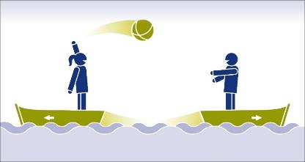
Austauschteilchen
Wechselwirkungen werden durch Austauschteilchen übertragen
© Netzwerk Teilchenwelt

Slide 23

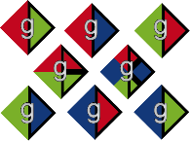
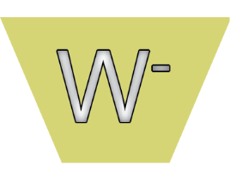
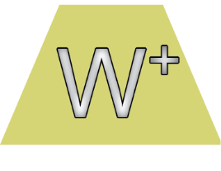
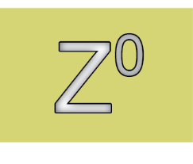
Wechselwirkungen & ihre Austauschteilchen
Elektromagnetische Wechselwirkung
Photon
Starke Wechselwirkung
Gluon
Schwache Wechselwirkung
©Netzwerk Teilchenwelt

Slide 24
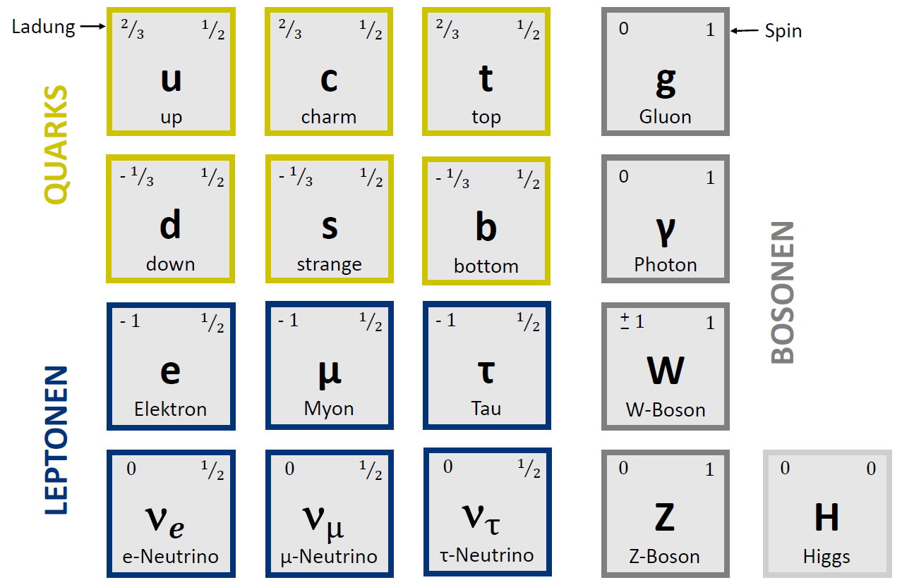
Das Standardmodell
Notes:
Was ist egt deine Antwort wenn jemand fragt was Spin ist?

Slide 25


Teilchen Persönlichkeitstest!

Slide 26
PAUSE

Slide 27


Forschung
und wie sie (nicht) funktioniert.

Slide 28
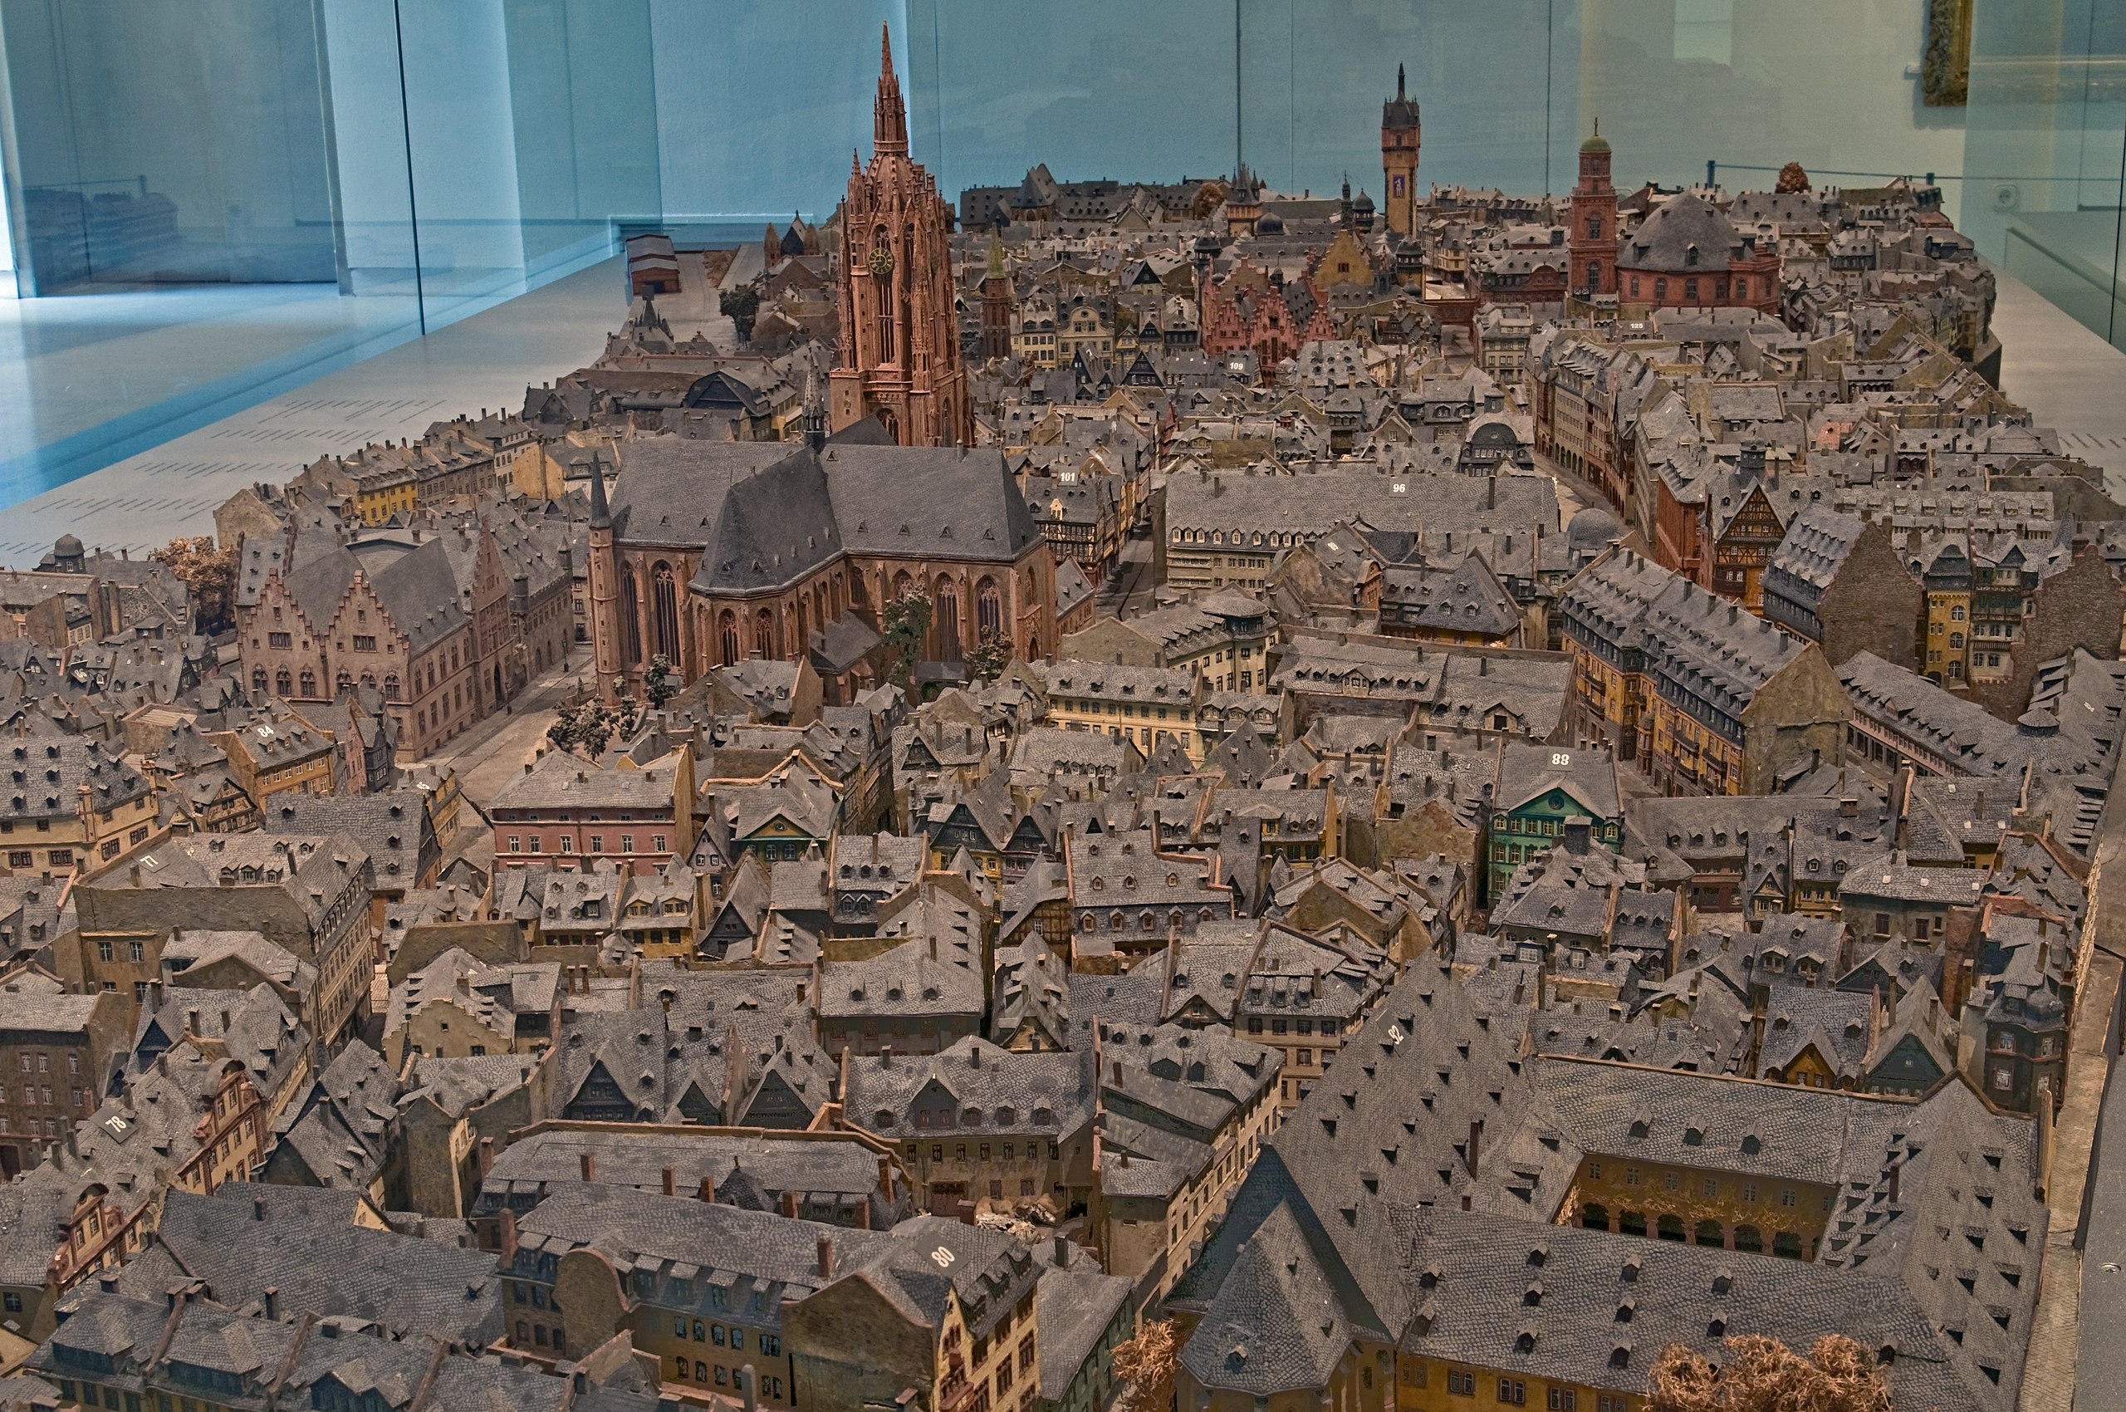
Wissenschaftliche Modelle
Modellstufe I (nach GROSSLIGHT et al. (1991))
Typischerweise zur Unterhaltung
Kopie der Realität oder einer Handlung
Unterschied zwischen Realität und Modell nicht explizit zu benennen
Modell der Frankfurter Altstadt 1926

Slide 29
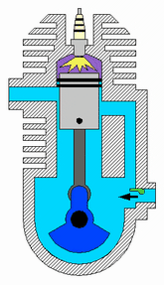
Wissenschaftliche Modelle
Modellstufe II (nach GROSSLIGHT et al. (1991))
Typischerweise für Lehrzwecke
Modell dient bestimmten Zweck
Hinzufügen von Symbolen, Vereinfachungen usw.
Noch immer erkennbare Darstellung der Realität

Slide 30
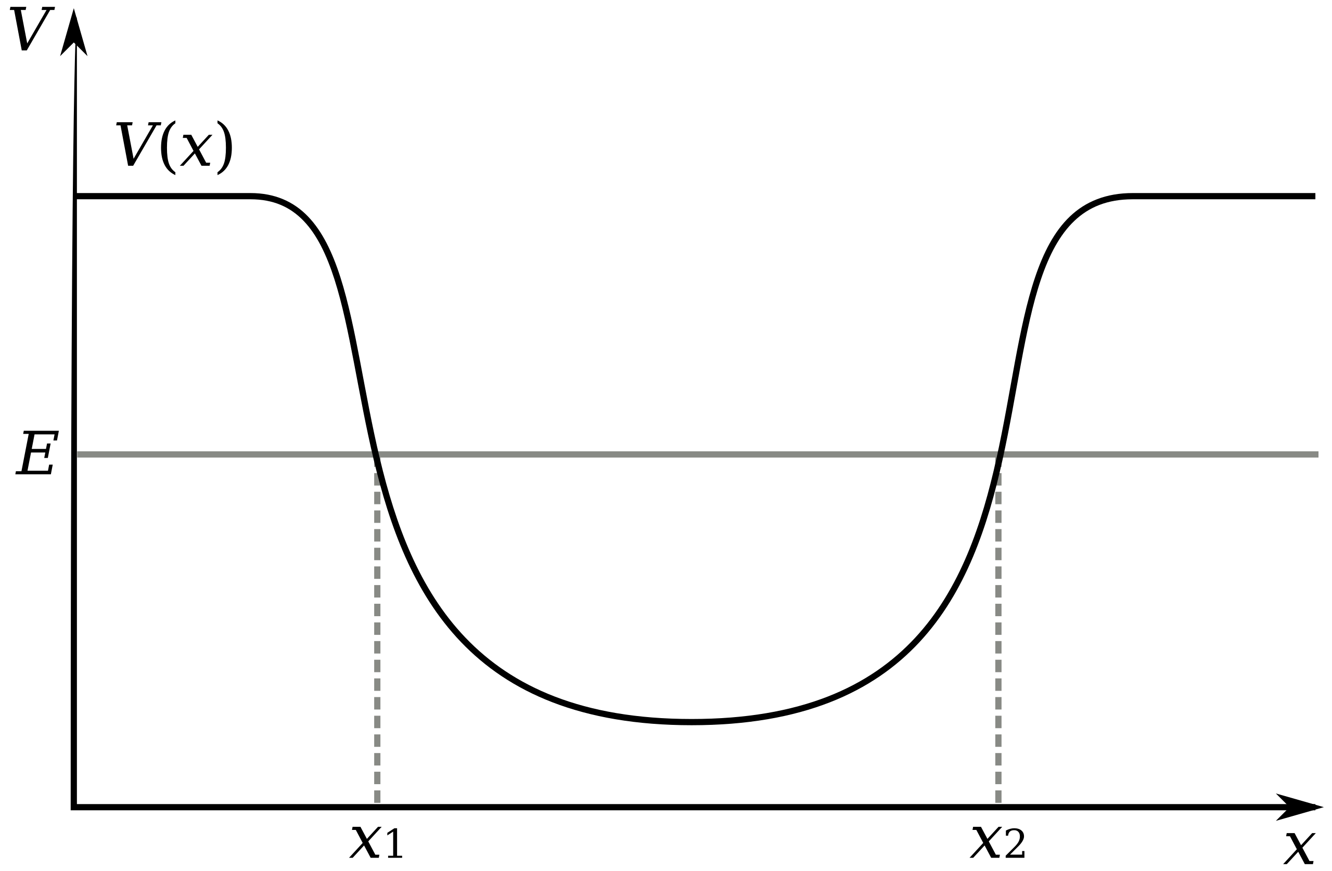
Wissenschaftliche Modelle
Modellstufe III (nach GROSSLIGHT et al. (1991))
Typischerweise wissenschaftlich
repräsentiert Idee und kann getestet werden
wurde für bestimmten Zweck erstellt
kann angepasst oder erweitert werden
erlaubt Vorhersagen
Potentialtopf in einer Dimension
Weitere Beispiele sind Zahlenmodelle, Formeln oder Axiome.

Slide 31
Wissenschaftliche Modelle
Modellstufe I
Modellstufe II
Modellstufe III
Greifbar, gut vorstellbar, unterhaltsam
Abstrakt, für Wissenschaft geeignet

Slide 32
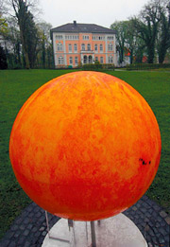
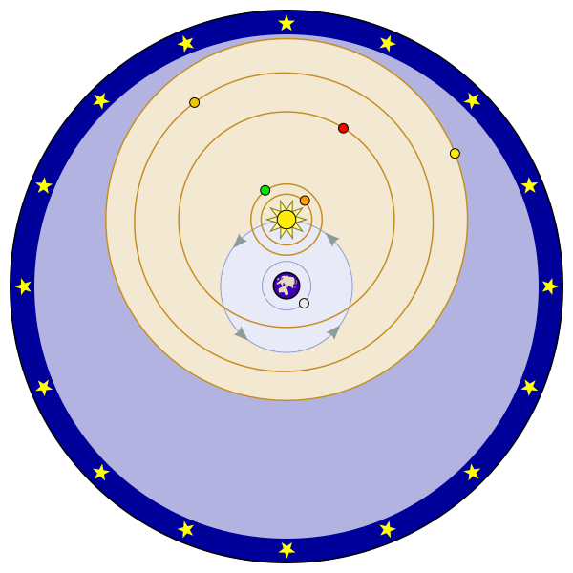
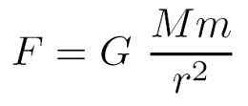
Wissenschaftliche Modelle
Modellstufe I
Modellstufe II
Modellstufe III
Planetenwege
Geozentrisches Weltbild
Newtonsche Gravitation

Slide 33
Wissenschaftliche Modelle
Aufgabe:
1. Gibt es Unterschiede zur Realität?
2. Was kann man mit diesem Modell vorhersagen?
3. Lässt sich das Modell gut erweitern?
10 Minuten Zeit,
arbeitet zusammen,
macht euch Notizen!

Slide 34
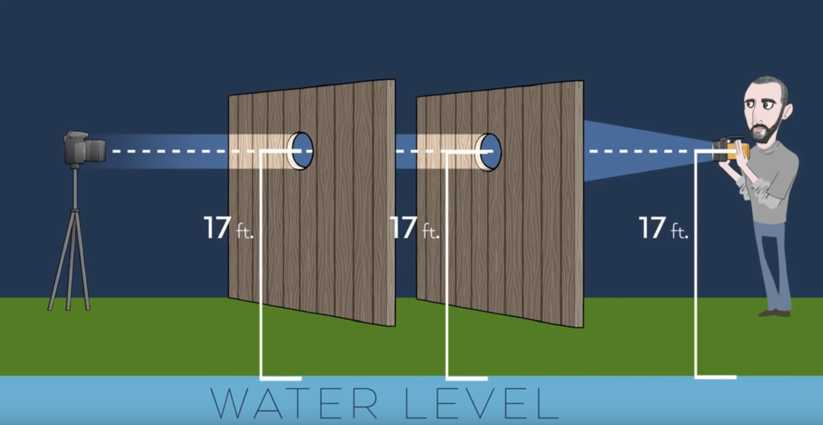
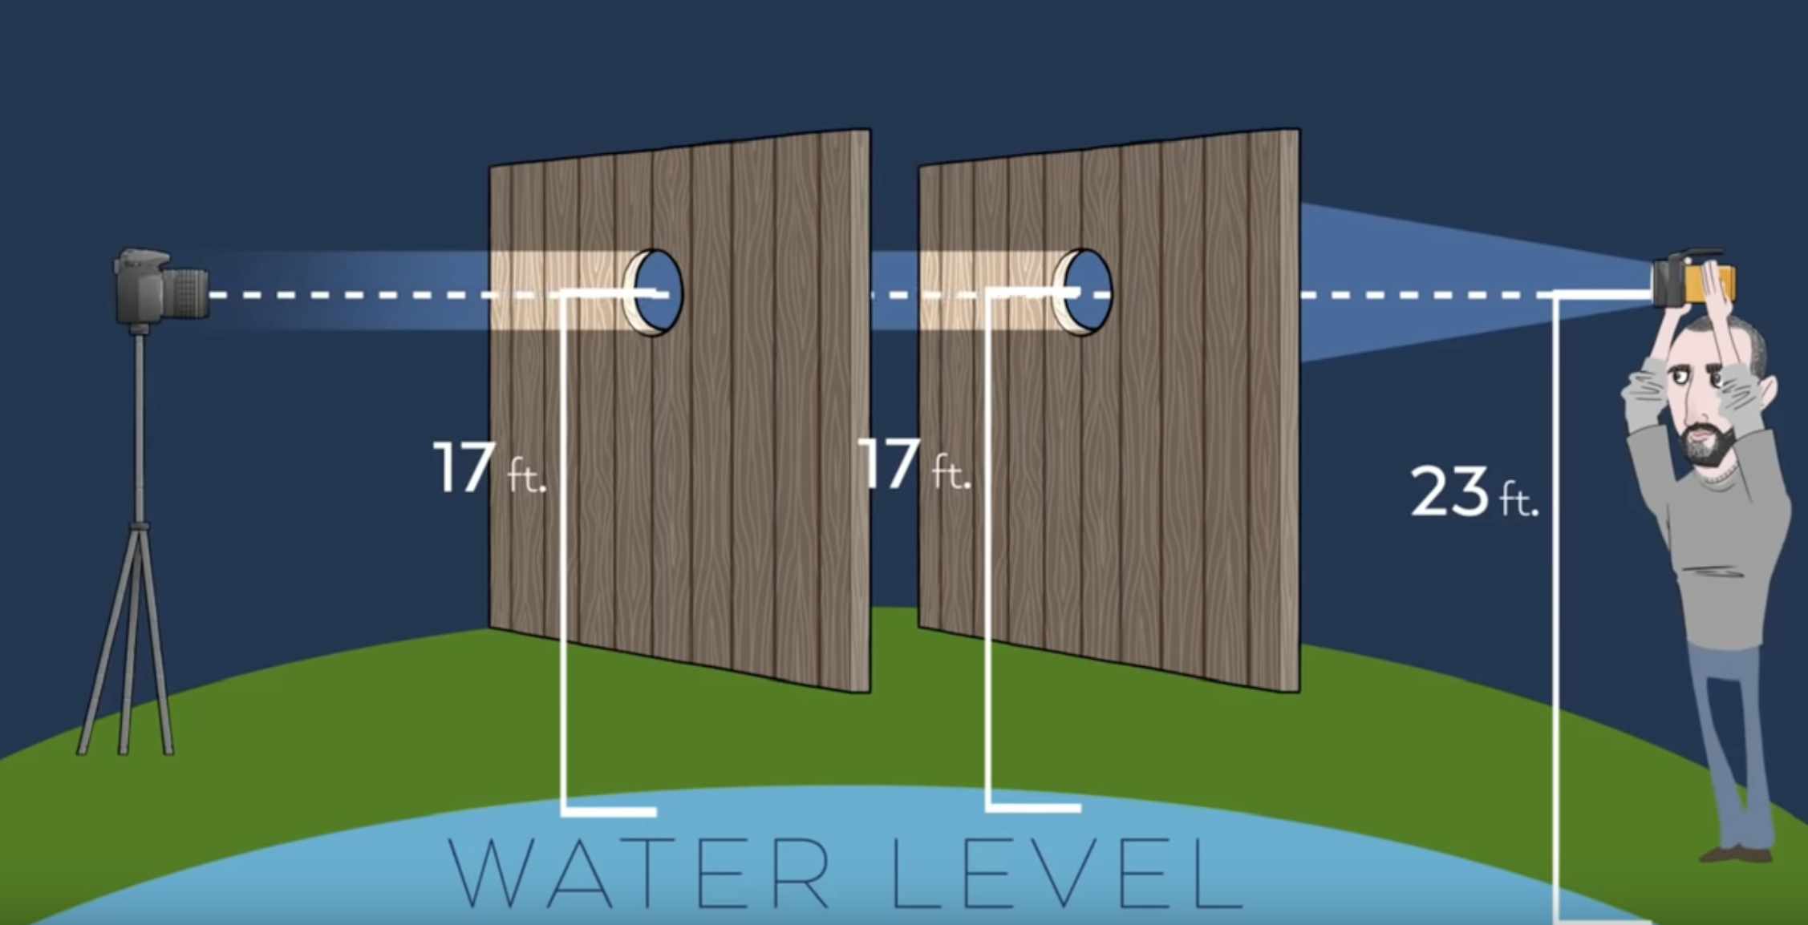
Beispiel für gute Wissenschaft
Vorhersagen durch Modelle (Flat Earth vs. Globe)

Slide 35

Beispiel für gute Wissenschaft

Slide 36
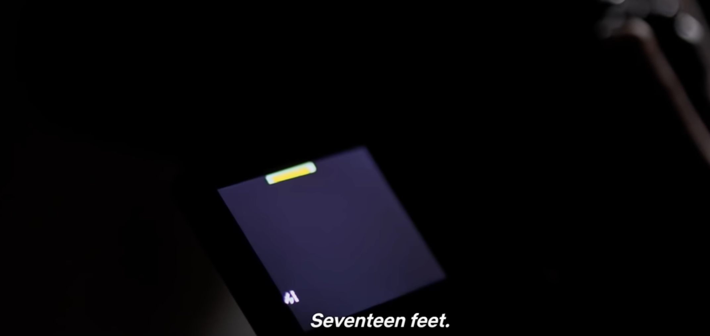
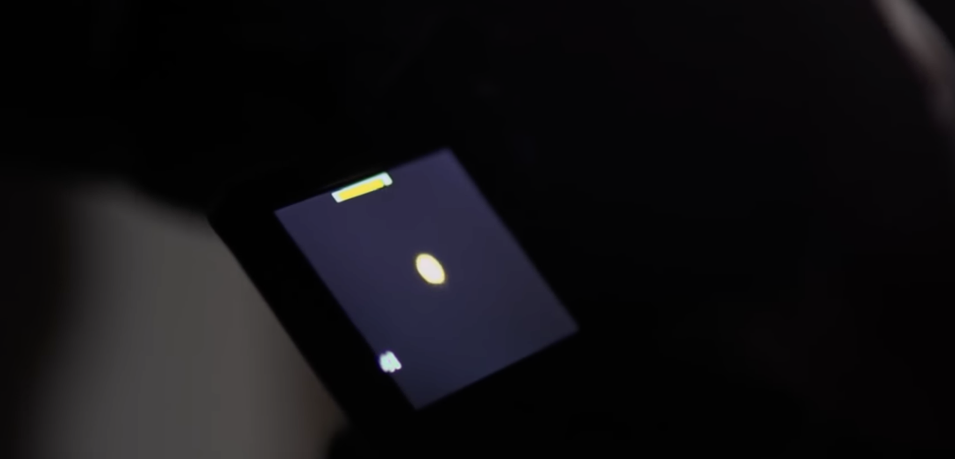
Beispiel für gute Wissenschaft
Vorhersagen durch Modelle (Flat Earth vs. Globe)
Durchführung von Experiment zum Testen von Modell

Slide 37
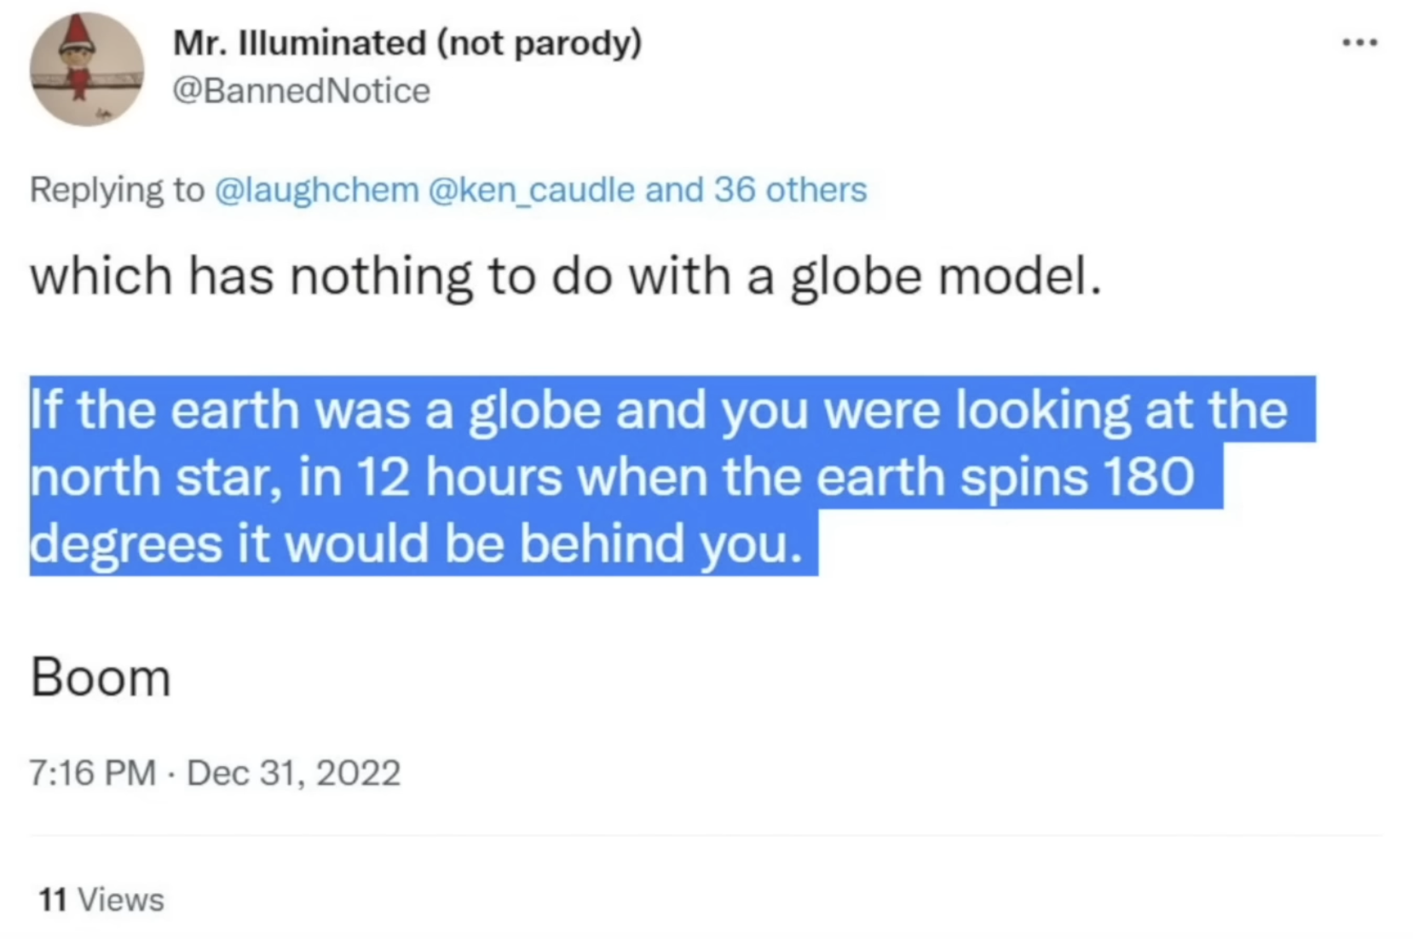
Beispiel für schlechte „Wissenschaft“
z. B. unbegründetes Leugnen oder Abstreiten

Slide 38
Vereinfacht also…
Experiment
Überprüft
Modell
Beeinflusst
Versuch von Erklärung
Realität

Slide 39
Vereinfacht also…
Neue Fragestellung
Experiment
Regt an
Widerlegt
Beeinflusst
Modell
Beeinflusst
Versuch von Erklärung
Überarbeitet
Theoretische Überlegungen
Realität

Slide 40
… also…
Gesellschaft
Finanziert
Beeinflusst
Neue Fragestellung
Lässt entstehen
Experiment
Regt an
Finanziert
Prägt
Forschung
Regt an
Widerlegt
Sind Teil
Erstellt
Interpretieren
Beeinflusst
Modell
Beschränken
Beeinflusst
Versuch von Erklärung
Fördert
Diskutieren
Überarbeitet
Beschränkt
Theoretische Überlegungen
Interpretieren
Realität
Ermöglichen
Ermöglicht
Globale Konflikte
Wissenchaftler:innen
Aktuelle Methodik
Bedrohen

Slide 41
… ist auch ein Modell.
Gesellschaft
Finanziert
Beeinflusst
Neue Fragestellung
Lässt entstehen
Experiment
Regt an
Finanziert
Prägt
Modell
Forschung
Regt an
Widerlegt
Sind Teil
Erstellt
Interpretieren
Beeinflusst
Beschränken
Beeinflusst
Versuch von Erklärung
Fördert
Diskutieren
(Stufe II)
Überarbeitet
Beschränkt
Theoretische Überlegungen
Interpretieren
Realität
Ermöglichen
Ermöglicht
Globale Konflikte
Wissenchaftler:innen
Aktuelle Methodik
Bedrohen

Slide 42
Zurück zu Physik

Slide 43


Wer ist eigentlich Isaac Newton?
Lebte von 1642-1726
Wirkte in England
Studierter Physiker, Astronom und Mathematiker
Legte Grundsteine für die klassische Mechanik

Slide 44
Wer ist eigentlich Isaac Newton?
Ein paar Fun-Facts:
Newton war auch Alchemist und suchte nach dem Stein der Weisen.
Er war Münzmeister der Royal Mint und versuchte Falschgeld ausfindig zu machen.
Er galt als streitlustiger Mensch in wissenschaftlichen Disputen.

Slide 45
Wiederholung zur Gravitation

Slide 46
Wiederholung zur Gravitation
Diese Formel kommt übrigens nicht von Newton, sondern von Curnu und Baille.
Newton stellte ausschließlich fest:
F ist proportional zu Masse 1.
F ist proportional zu Masse 2.
F ist antiproportional zum Abstandsquadrat.
Notes:
Abbildung repariert

Slide 47
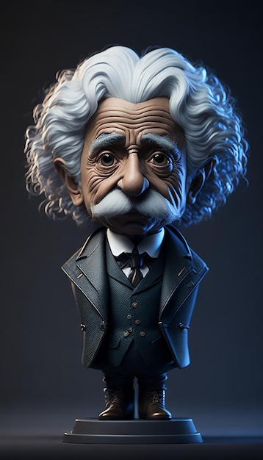
Und wer ist dieser Einstein?
Lebte 1879-1955
Wuchs auf in Deutschland, wirkte überwiegend in der Schweiz und zuletzt in den USA
Einer der bekanntesten Physiker aller Zeiten
Bahnbrechend: Allgemeine und spezielle Relativitätstheorie
Berühmt für seine Gedankenexperimente
Notes:
Bild bitte durch lizenzfreies ersetzen, gerne ähnlich wie dieses aber weniger dunkel

Slide 48
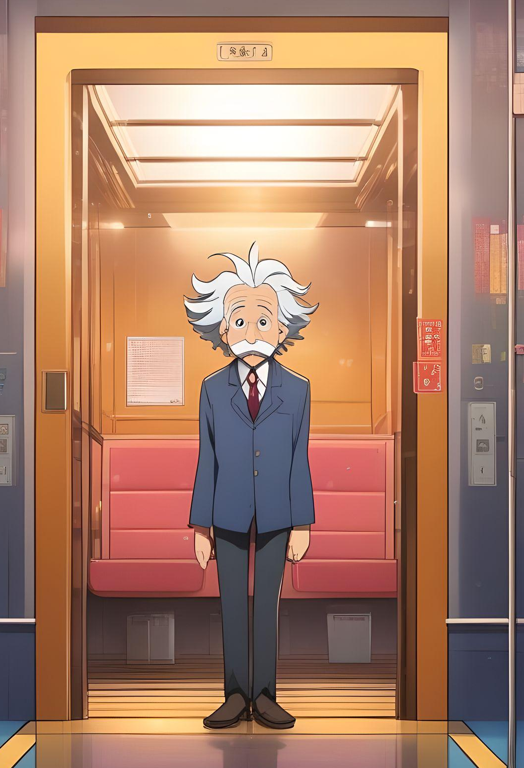
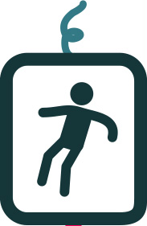
Gedankenexperiment I
Nehmen wir an, man stehe in einem Fahrstuhl. Das Kabel reißt und die Kabine stürzt hinab.
Nach einem kurzen Schrei beginnen wir zu experimentieren:
Wir nehmen den Experimentierball, den wir immer in der Tasche haben und lassen ihn vor uns Fallen – was passiert?

Slide 49
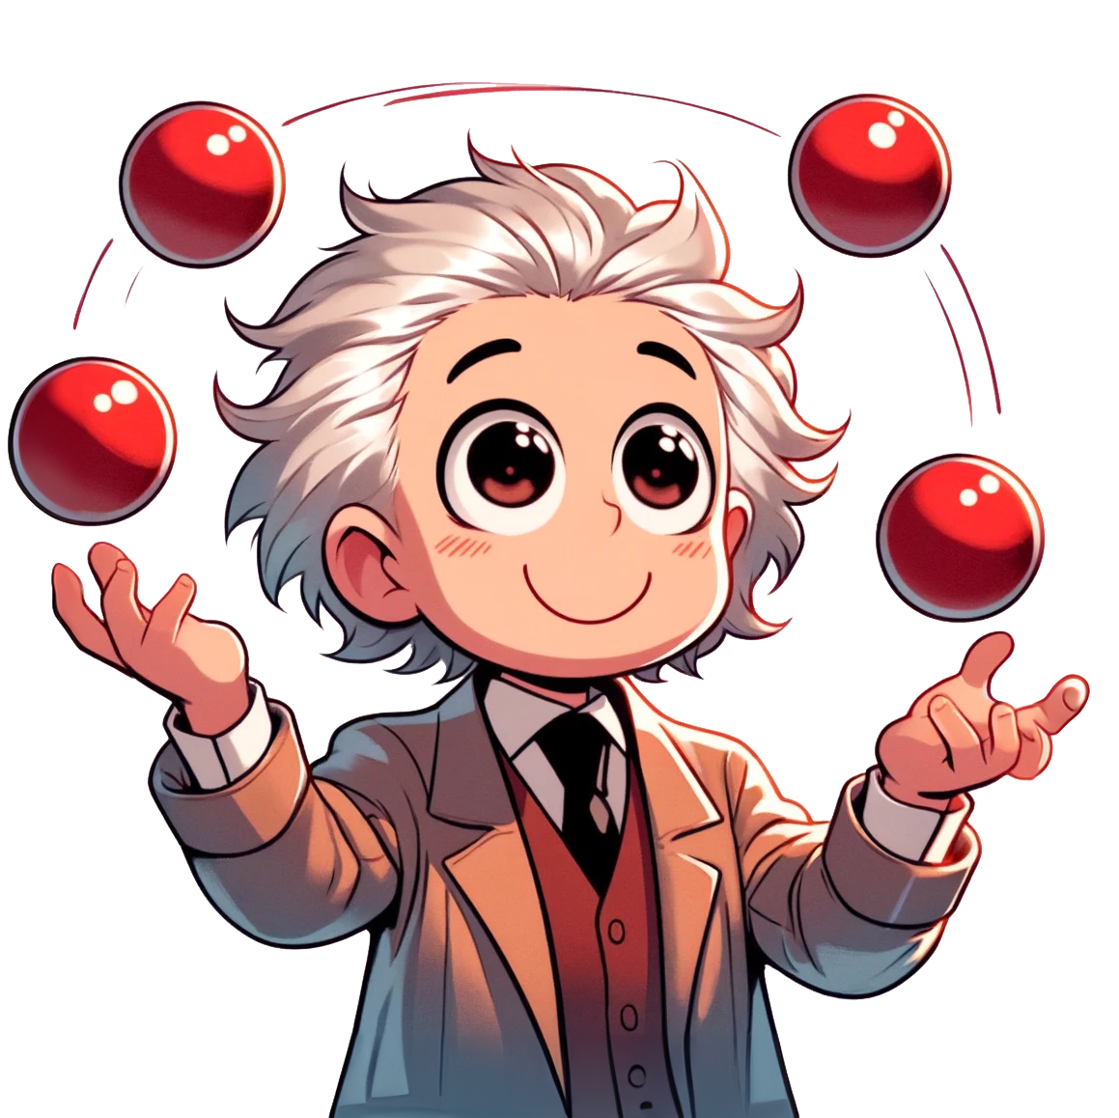
Gedankenexperiment I

Slide 50
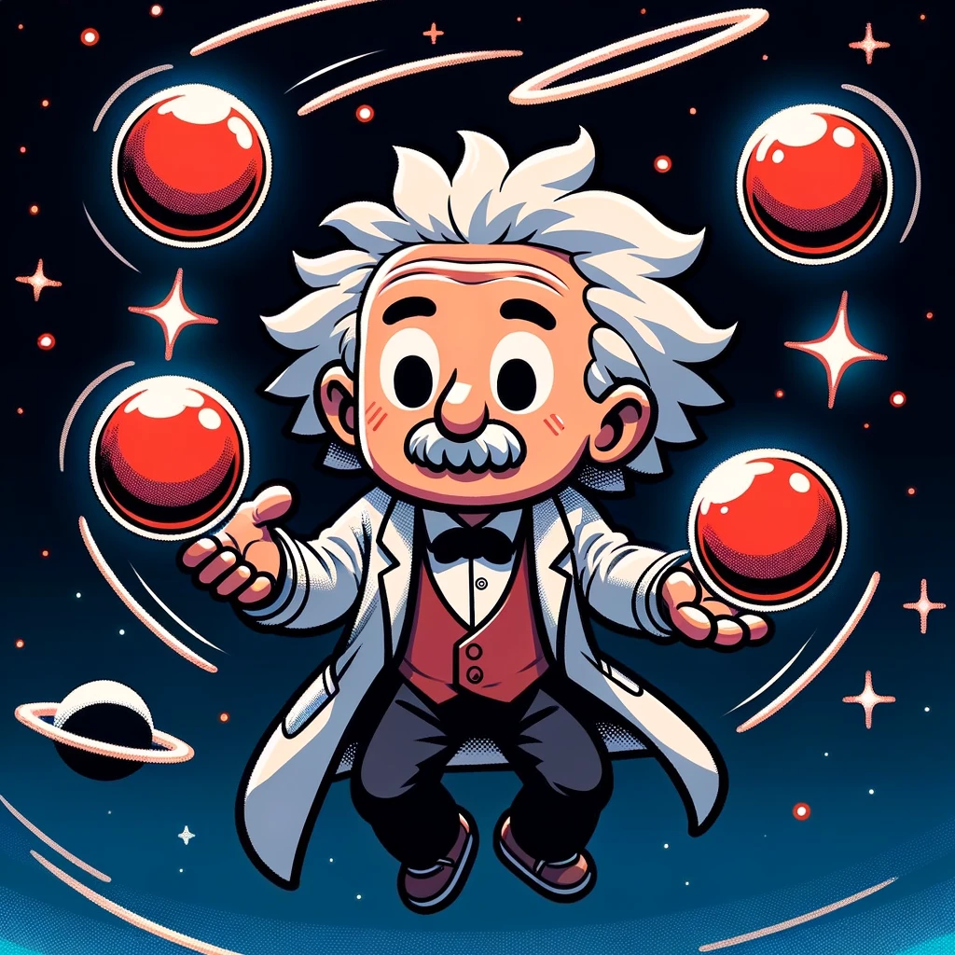
Gedankenexperiment I
Der Ball „schwebt“ vor uns in der Luft
Wir fühlen keinerlei Kräfte
Genau wie Schwerelosigkeit
Notes:
Edit 3: Kriegt man das so hin, dass es deutlicher wird, dass schwerelosigkeit herrscht und Albert so nicht jonglieren kann?

Slide 51
Gedankenexperiment II
Nehmen wir an, wir erwachen in einem Raumschiff, sehen vor uns nichts außer unbewegte, weit entfernte Sterne
Wir fühlen eine deutliche Kraft, die uns nach hinten in den Sitz presst
Steht die Rakete unbewegt, senkrecht auf der Erde oder…
… befinden wir uns im All und beschleunigen, um ferne Welten zu entdecken?

Slide 52
Gedankenexperiment II
Nehmen wir an, wir erwachen in einem Raumschiff, sehen vor uns nichts außer unbewegte, weit entfernte Sterne
Wir fühlen eine deutliche Kraft, die uns nach hinten in den Sitz presst
Steht die Rakete unbewegt, senkrecht auf der Erde oder…
… befinden wir uns im All und beschleunigen, um ferne Welten zu entdecken?
Wir wissen es nicht und können es innerhalb des Raumschiffes nicht herausfinden!
Notes:
Hier sollte man noch auf Parabelflüge hinweisen, oder diese Achterbahnen bei denen du einen Ball schweben lassen kannst

Slide 53
Gedankenexperiment III

Slide 54
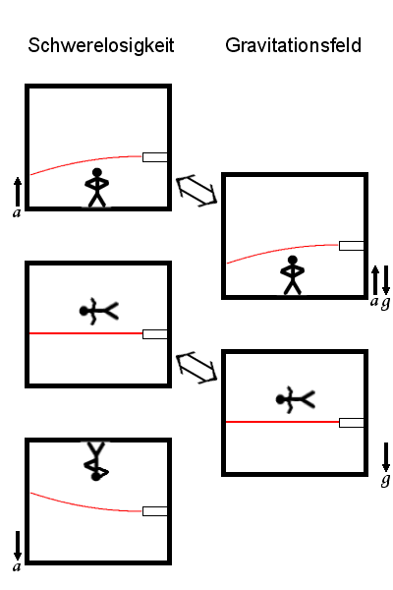
Gedankenexperiment III
Wie verläuft ein Wasserstrahl auf der Erde?
Krumm!

Slide 55
Gedankenexperiment III
Wie verläuft ein Wasserstrahl auf der Erde?
Krumm!
Wie sieht ein Lichtstrahl in einer beschleunigenden Rakete aus?
Krumm!

Slide 56
Gedankenexperiment III
Wie verläuft ein Wasserstrahl auf der Erde?
Krumm!
Wie sieht ein Wasserstrahl in einer beschleunigenden Rakete aus?
Krumm!
Wie muss ein Wasserstrahl laut Einstein in der Rakete vorm Start aussehen?
Krumm!
Notes:
Darauf eingehen, dass 3 wegen 1 vielleicht trivial wirkt, aber es keinesfalls ist, da Licht ja nicht ein massebehafteter Körper ist. Erkenntnis: trotzdem kann man Krümmung erwarten!

Slide 57
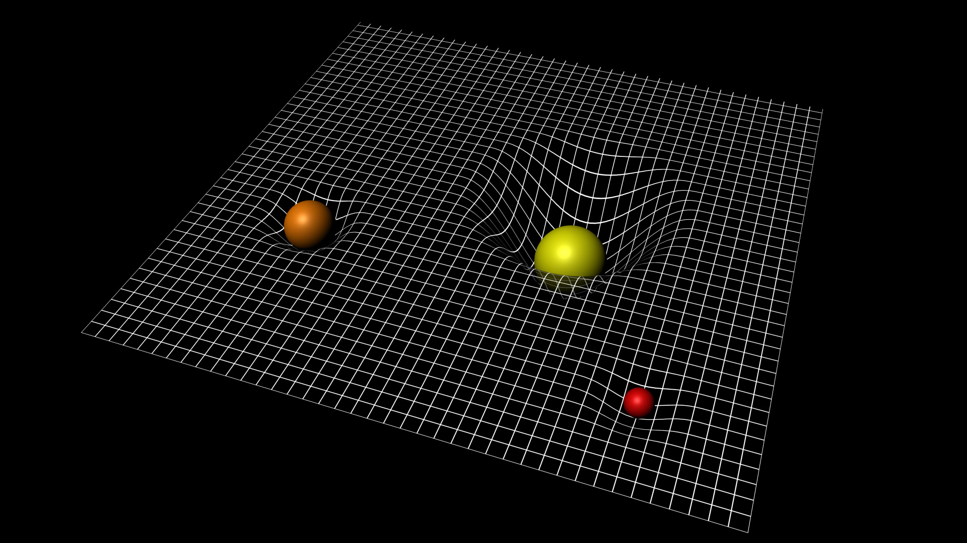
Grundlagen der ART
Wir haben das (starke) Äquivalenzprinzip erdacht!
Wir haben angenommen, dass Licht sich geradlinig ausbreitet, erwarten aber gekrümmte Lichtstrahlen in Anwesenheit von Masse...
Bild: ESA
Hiermit können wir elegant und anschaulich die Orbits von Planeten erklären!
Notes:
Raumkrümmung als anschauliche Begründung für Krümmung massebehafteter, aber auch lichtartiger Beobachtungsgegenstände

Slide 58
Nicht so schnell!
Planetenorbits kann auch Newton beschreiben
Große Skeptik gegenüber grundlegend neuer Theorie (ART)
In der Physik entscheidet das scharfe Schwert des Experiments!

Slide 59
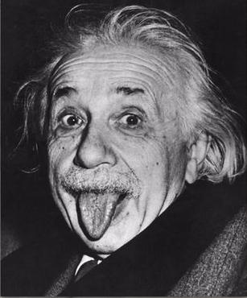
Nicht so schnell!
Planetenorbits kann auch Newton beschreiben
Große Skeptik gegenüber grundlegend neuer Theorie (ART)
In der Physik entscheidet das scharfe Schwert des Experiments!

Slide 60
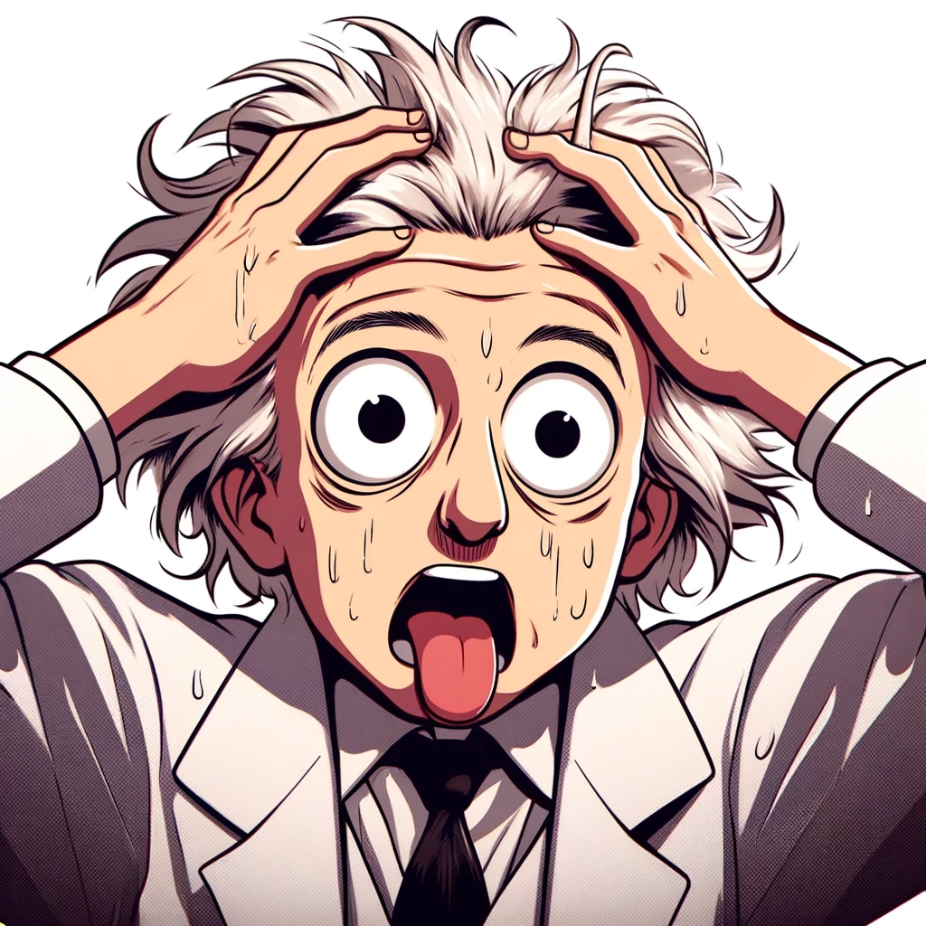
Nicht so schnell!
Planetenorbits kann auch Newton beschreiben
Große Skeptik gegenüber grundlegend neuer Theorie (ART)
In der Physik entscheidet das scharfe Schwert des Experiments!
=> Albert braucht KLARE, direkt messbare VORHERSAGEN, die seine Theorie von Newton UNTERSCHEIDEN
Bild von Einstein, wie er hart am thinken ist

Slide 61
Mercury to the rescue
Bekannt war bereits, dass die Merkurbahn Abweichungen aufweist
oder
Unbekannter Störung im Rahmen der Newtonschen Theorie
Effekt der Raumkrümmung durch Sonne
Dieser Frage gehen wir heute nach!
Notes:
Ggf. Weglassen, da vorgreifend

Slide 62
Wie sollen wir verfahren?
Systematisch
Numerische Verfahren
Analytische Verfahren
Offen
Geschlossen
Erraten
Auswendig lernen
Willkürlich

Slide 63
Nenne eine Primzahl
Systematisch
Numerische Verfahren
Analytische Verfahren
Ist 49 eine Primzahl?
Nein, da durch 7 Teilbar.
Ist 7 eine Primzahl? Ja!
Per Definitionem ist 2 eine Primzahl.
Offen
Geschlossen
Erraten
Auswendig gelerntes Wissen
Ist 49 eine Primzahl?
2, 11, 17, 23 und 83 sind Primzahlen
Willkürlich

Slide 64
Bewegungsgleichungen
X =
V =
A =

